Slide 1
刘海粟小学教育课件
儿童消防知识

Slide 2
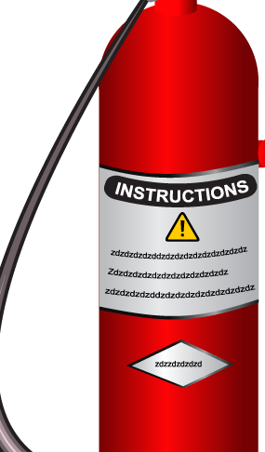
B火灾处置
C学习知识
A认识火灾
D自我保护

Slide 3
A.
认识火灾
正确面对火灾的危害

Slide 4
A认识火灾
火灾的概念：在时间或空间上失去控制的燃烧所造成的灾害，即为火灾。

Slide 5
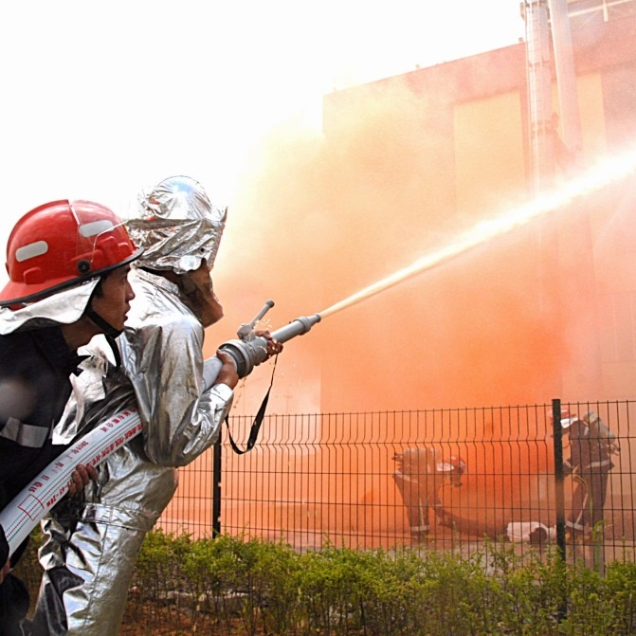
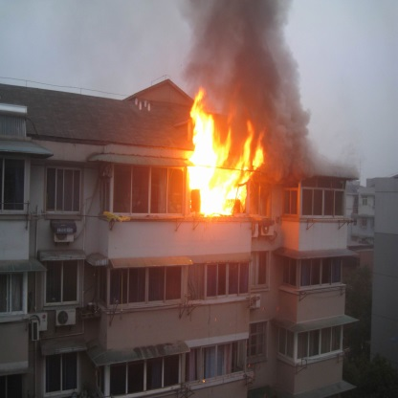
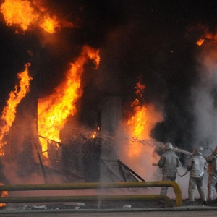
1.添加标题
火灾的危害：
1、毁坏物质财富 2、残害人类生命
3、破坏生态平衡 4、造成间接经济损失
5、造成不良社会影响

Slide 6
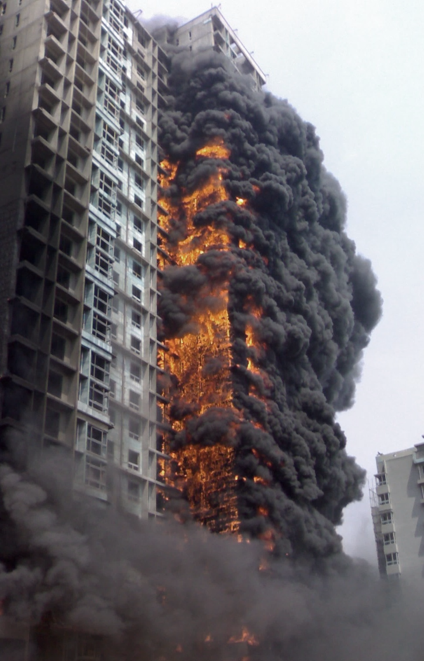
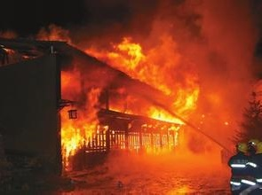
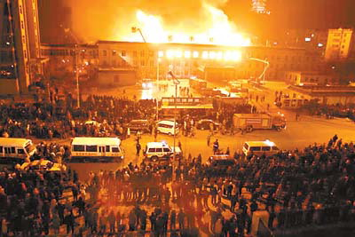
火灾实例标题
全世界每年死于火灾的人数平均为7万人，全世界每年发生工伤死亡人数为110万人。
2012.6
火灾例案
江苏省海门市东灶港镇一名老人在家给手机充电时，引发火灾。
2015.2
火灾例案
右键可更改图片

Slide 7
B.
火灾处置
如何拨打119火警电话

Slide 8
B.火灾处置
1、切忌慌乱，判断火势来源，采取与火源相反方向逃生。 2、切勿使用升降设备(电梯)逃生。 3、切勿返入屋内取回贵重物品。 4、夜间发生火灾时，应先叫醒熟睡的人，不要只顾自己逃生，并且尽量大声喊叫，以提醒其他人逃生。

Slide 9
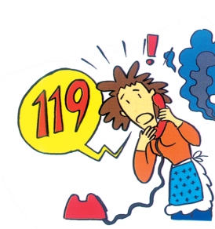
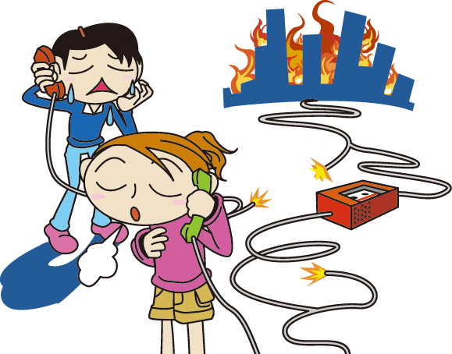
听到对方报“消防队”时即可讲清地点和单位，尽可能讲清火势的范围、类型。
要注意对方的提问，并且把自己的电话号码告诉对方。
当对方讲：“消防队来了”即可将电话挂断，并且在必经路口等候，帮助消防队员火速进入火灾现场
打火警电话时候要沉着冷静。
如何拨打火警电话
119

Slide 10
C.
学习知识
防火逃生器材标识
儿童日常防火知识

Slide 11
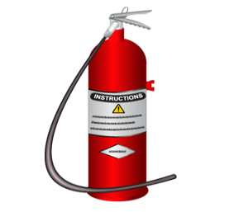
认识消防器材
消防栓
灭火器
手摇报警器
破拆斧
消防桶
急救包
消防帽
铲子

Slide 12
防火标识
禁止吸烟
禁止使用
液化气
禁止燃烧
烟草
禁止泄露
倾倒汽油
禁止明火
易燃品
灭火器

Slide 13
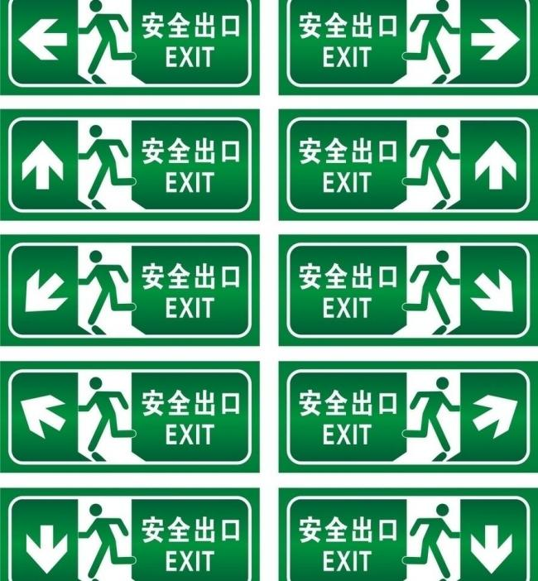
逃生通道标识
逃生注意事项：
1、弯腰前行，浓烟从上往下扩散，在近地面0.9米左右，浓烟稀薄，呼吸较容易，视野也较清晰。 2、如果出口堵塞了，则要试着打开窗或走到阳台上，走出阳台时随手关好阳台门。 。 3、如果要破窗逃生，可用顺手抓到的东西（较硬之物）砸碎玻璃，把窗口碎玻璃片弄干净，然后顺窗口逃生。如无计可施则关上房门，打开窗户，大声呼救。如果在阳台求救，应先关好后面的门窗。 4、如没有阳台，则一面等候援救，一面设法阻止火势蔓延。用湿布堵住门窗缝隙，以阻止浓烟和火焰进入房间，以免被活活烧死
遮掩口鼻
注意台阶
听从
安排
不哭闹
不惊慌
不推挤

Slide 14
儿童如何防火？

Slide 15
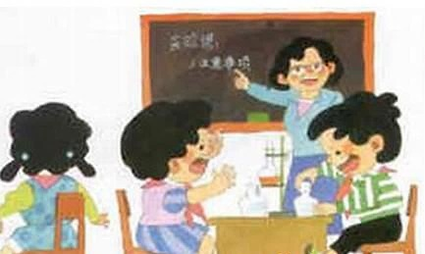
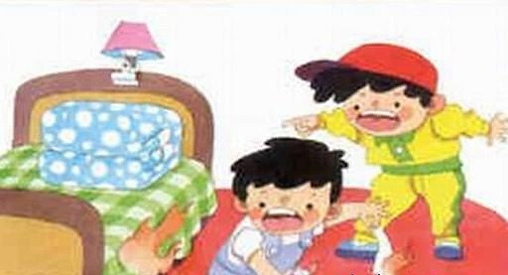
一、上实验课时听从老师的安排。
二、千万别玩火，也不要随身携带
火柴等易燃物。

Slide 16
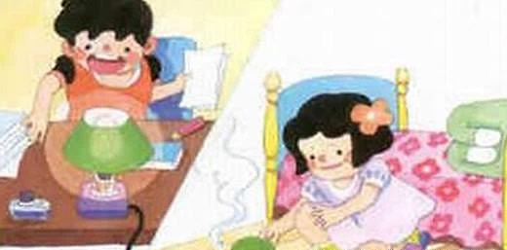
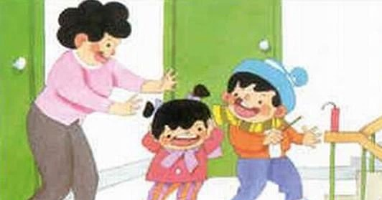
三、不在阳台上和楼道内等禁止燃放烟花
爆竹的地点燃放烟花爆竹。
四、点燃的蚊香以及灯泡等物品
远离易燃物品。

Slide 17
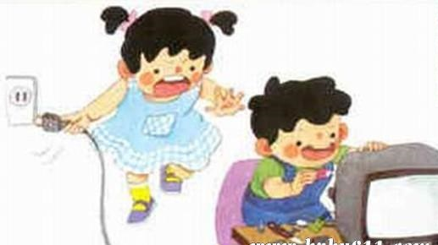
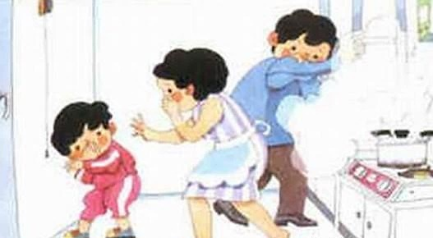
五、用完的电器及时拔掉插销，
不随意拆解电器。
六、发现煤气泄露要打开门窗
切勿点明火和打开（关闭）电
器开关

Slide 18
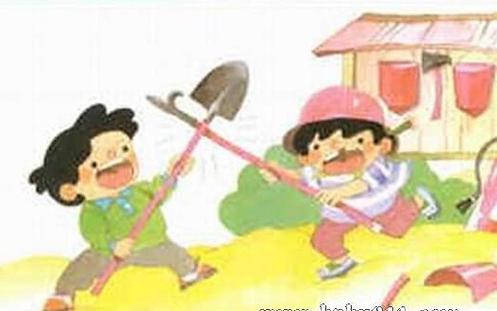
九、在郊外、森林，不玩火，不野炊。
七、不乱动不损坏公共消防器材。
八、不在校园内随意焚烧树叶，垃圾等物品。

Slide 19
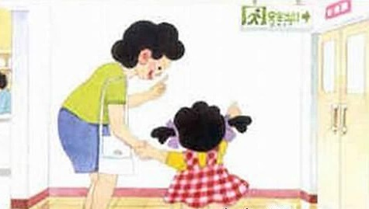
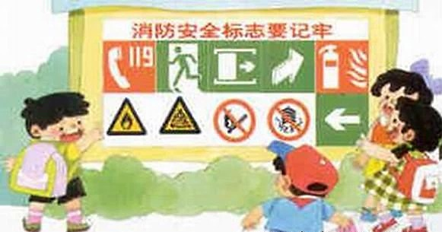
十、学会识别消防安全标识，提高
自护自救能力。
十一、进入公共场所记住安全逃离
标识和安全通道方向。

Slide 20
D.
自我保护
儿童在火灾中的自救

Slide 21
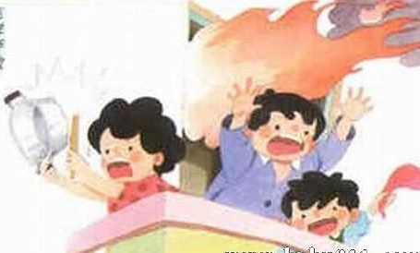
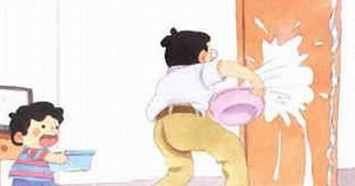
一、迅速拨打火警电话119并向周围大声呼喊“着火啦，快救火”。
二、在窗口和阳台等容易被人看见的地方呼救。
三、关闭并封堵连通火区的房门，缝隙，泼水降温。

Slide 22
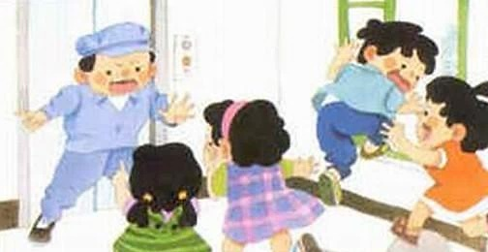
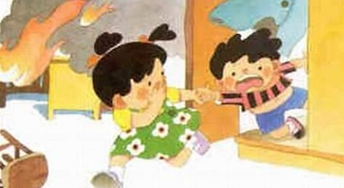
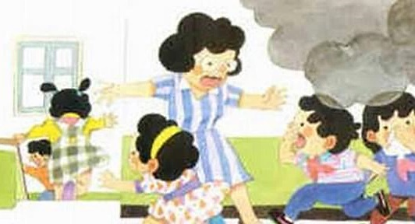
五、尽快藏往楼外，不要乘电梯，不要盲目跳楼。
四、尽快逃离火场，不能在床底下，家具内躲藏。
六、在老师和工作人员指挥下，有秩序撤离不要快跑,乱藏。

Slide 23
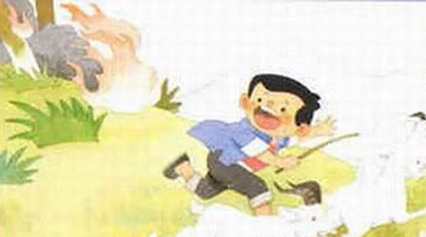
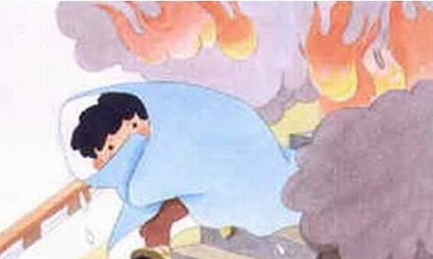
八、火势较大时，需用水湿透被褥，包裹头部身体冲出火场。
七、逆风向逃亡安全地带，远离木材草地等区域。

Slide 24
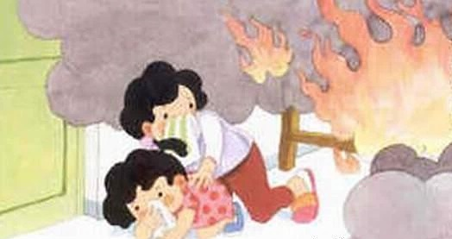
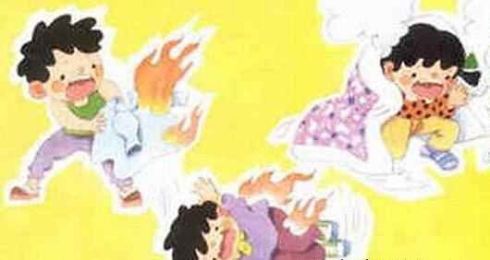
九、烟雾弥漫可用手帕，毛巾捂住口鼻，尽量低身弯腰行走或匍匐前进。
十、不要惊慌乱跑，着火衣物需要尽快脱下，然后就地打滚。用湿透被褥捂住用水灭火。

